Slide 1

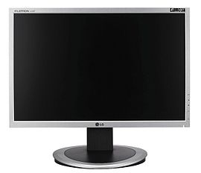
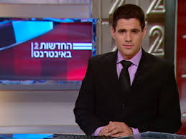
חדשות ביולוגיות
קיץ 2019
מצגת שיתופית – יוזמה ועריכה: אסתר כהן
מגמת ביולוגיה

Slide 2
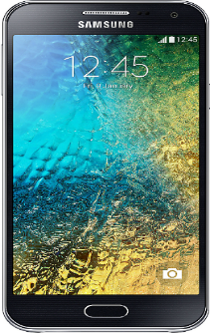
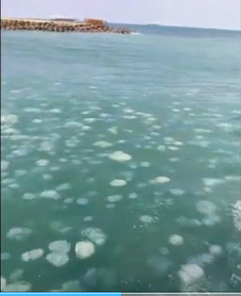
מתקפת מדוזות על נמל אשדוד‎
אלפי מדוזות "השתלטו" על נמל אשדוד ותועדו על ידי סקיפר ששט בתוך נחיל הענק. סוג המדוזה הינו "החוטית הנודדת", הלבנה והצורבת במיוחד, והיא צפויה לפקוד את חופי ישראל עד לשבוע השני של אוגוסט
(התופעה)
קישור לכתבה ולסרטון

Slide 3
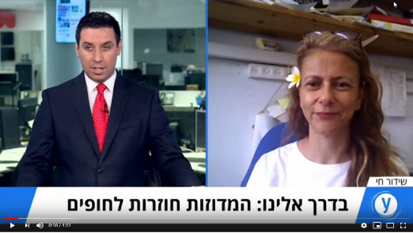
(ההסבר)
מתקפת מדוזות על נמל אשדוד
ההסבר לסיבת הגעת המדוזות מופיע לאחר 2 דקות של צפיה.

Slide 4
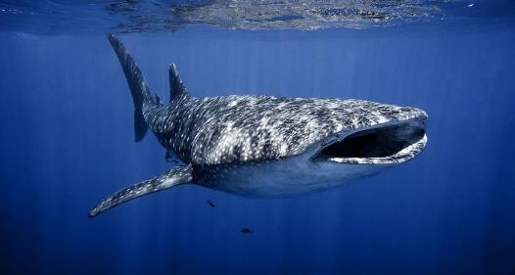
הדג הגדול ביותר בעולם: כריש לוויתן תועד במפרץ אילת
הכריש לוויתן נצפה במפרץ אילת
הכריש לוויתן נצפה במפרץ אילת ביום שישי ה- 7.8.
כריש הלוויתן יכול להגיע לאורך של 12 מטרים ולמשקל של כ-20 טון, למרות גודלו אינו נחשב למסוכן.
הוגדר בספר האדום של IUCN – האיגוד הבינלאומי לשימור הטבע ומשאבי הטבע, כמין הנמצא בסכנת הכחדה מהטבע.
קישור לסרטון

Slide 5
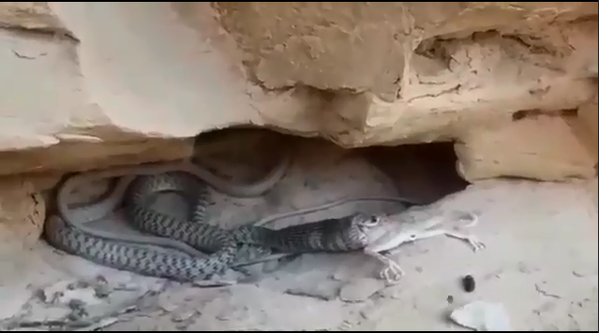
קישור לסרטון " טריפה של זעמן דק הטורף מניפנית

Slide 6
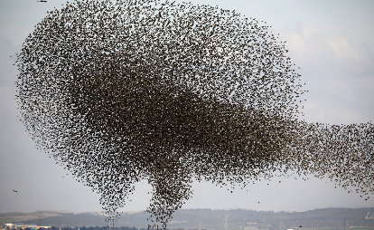
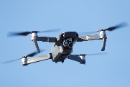
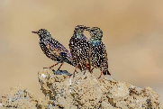
נחילי הרחפנים שינצחו בשדה הקרב הקשר בין זרזירים לרחפנים
שדה הקרב העתידי יהיה רווי לא רק ברקטות אלא גם ברחפנים, שנחילים של מאות מהם יוכלו לתקוף יחד. במעבדה אחת סודית של רפאל, הבינו שהפתרון נמצא אצל הזרזירים. צפו בהצצה למעבדה הסודית בצפון הארץ
קישור

Slide 7
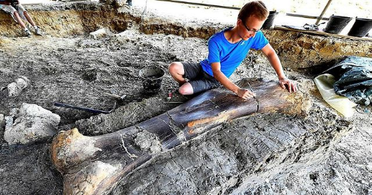
עצם ענקית של דינוזאור התגלתה בצרפת
החוקרים אומרים כי מדובר בעצם של דינוזאור שחי בסוף תקופת היורה, ושקל בין 40 ל-50 טון
קישור לכתבה

Slide 8
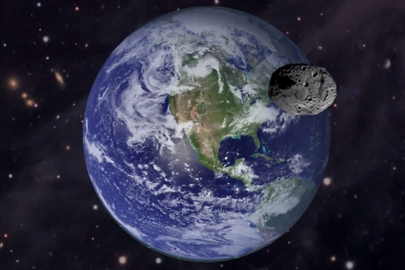
אסטרואיד שזוהה ברגע האחרון חלף ליד כדור הארץ
נאס"א וסוכנויות חלל אחרות ברחבי העולם עוקבות אחר אסטרואידים העלולים להוות איום ולפגוע בכדור הארץ. בסוכנות מנסים לפתח דרכים כדי למנוע מאסטרואיד מאיים – לפגוע בכדור הארץ ולגרום לנזק גדול.
https://www.ynet.co.il/articles/0,7340,L-5557937,00.html
קישור לכתבה

Slide 9
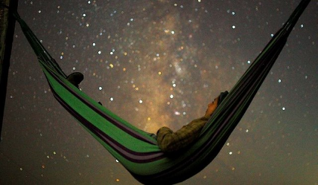
המטר קרוי על שם קבוצת פרסאוס - והוא אחד המטרות הפופולריים ביותר, הן בזכות הקצב העשיר מאוד שלו (בלילות אופטימליים, צפויים קרוב לכמה עשרות מטאורים בשעה) והן בזכות עצם התרחשותו בערבי הקיץ הנעימים.
מטר המטאורים - הפרסאידים
קישור לכתבה

Slide 10
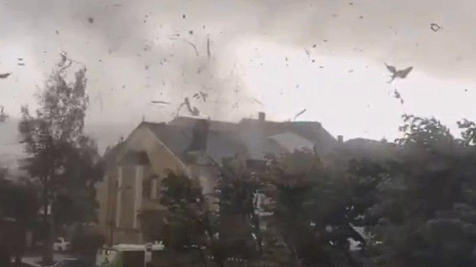
מזג האוויר השתגע באירופה
קישור לכתבה

Slide 11
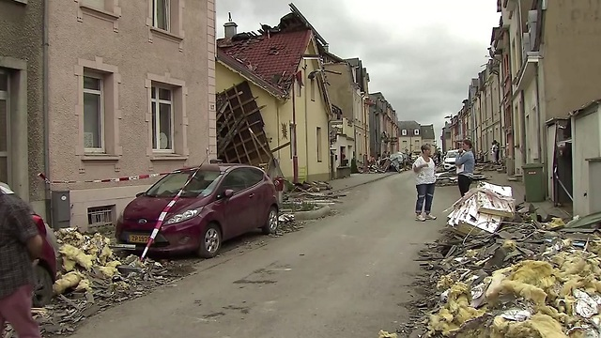
הנזק שנשאר בלוקסמבורג

Slide 12
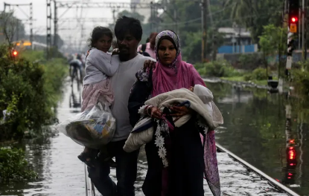
הודו: " זעם הטבע" הצפות כבדות במערב המדינה גרמו לקריסת חומות על מבנים, למותם של 18 תושבים ולפציעתם של עשרות. הממשלה קראה לתושבים להישאר בבתים
קישור לכתבה וסרטון
https://news.walla.co.il/item/3245179

Slide 13
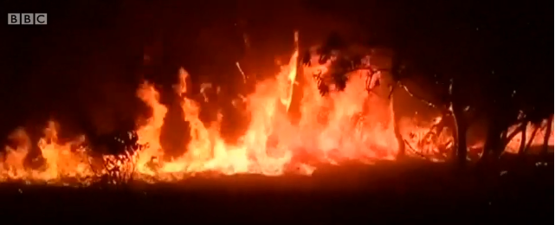
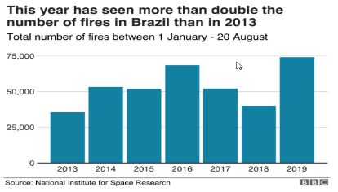
השריפות באמזונס
קישור לסרטון ולכתבה

Slide 14
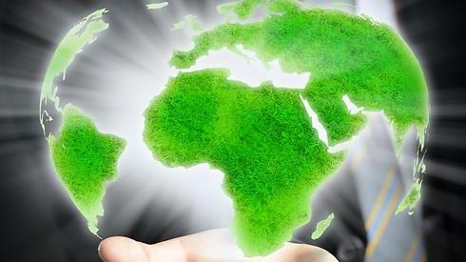
יום החוב האקולוגי: מעכשיו אנחנו במשיכת יתר
ב-29 ביולי ציינו בעולם את היום שבו סיימנו לכלות את כמות משאבי הטבע שכדור הארץ מייצר במהלך שנה שלמה. בעבר ציינו את היום הזה בנובמבר. אז מה אפשר לעשות כדי לעזור לכדור שלנו?
לקח לנו שבעה חודשים לבזבז את המשאבים שהטבע מייצר ומספק לנו בשנה, וביניהם מים, מזון, דלק ועוד , ומסוף חודש יולי אנחנו צורכים משאבים "על החשבון" ונכנסים למינוס.
קישור לכתבה
קישור לסרטון דרך פיסבוק

Slide 15
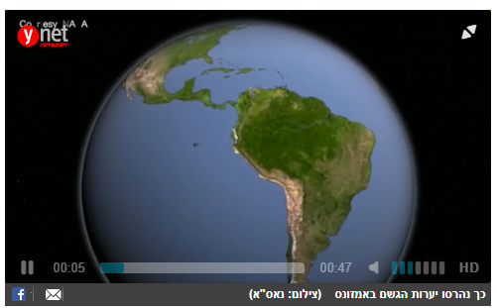
מה הקשר בין משבר האקלים לבין הצלחת שלנו?
דו״ח האו"ם קובע: משבר האקלים מתחיל בצלחת שלנו
הדו"ח חושף בפנינו שמערך המזון אחראי ל-37% מכלל גזי החממה הגורמים להתחממות כדור הארץ. כדי לגדל את הבקר כורתים יערות, הפרה עצמה פולטת מתאן ומביאים אותה לארץ באוניות המונעות בדלק מזהם
החודש התפרסם דו"ח האו"ם (IPCC) על שינוי אקלים, לקראת כינוס שייערך בסוף השנה בצ'ילה עם דגש על עתיד היערות ועל מקומם בהצלת האקלים. הדו"ח מהווה קריאת השכמה כואבת: כדי להציל את האקלים, חייבים לשמור על היערות ולשנות את הצורה שבה אנו מייצרים מזון וצורכים אותו. ומהר.
קישור לכתבה

Slide 16
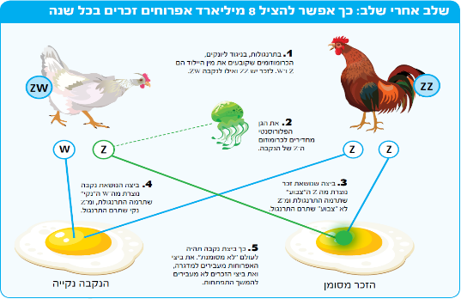
האור האור שבקצה המדגרה המדגרה
קישור לכתבה

Slide 17
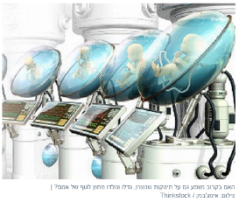
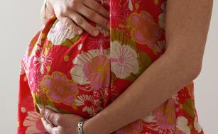
האם תינוקות יוכלו לבוא לעולם בלי הריון ובלי לידה?
חוקרים מאיכלוב ומאוניברסיטת תל אביב הצליחו לגדל במעבדה רקמות של רחם אנושי. בקרוב את מתכננים להדפיס אותו בתלת מימד ולהשתיל בו תאים.
"עוד יכולות להיות לא מעט תקלות בדרך, אבל אנחנו אופטימיים. בינתיים הצליחנו לדמות במדויק את המבנה האמנטומי של דופן הרחם".
קישור לכתבה
המטרה הסופית היא לקיים היריון מלא מחוץ לגוף וייתן פתרון מהפכני לנשים שלא יכולות ללדת
"העתיד כבר כאן"

Slide 18
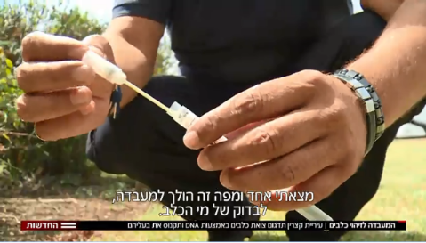
ובדיקות דנא"מוקשי כלבים"
מי מאיתנו לא דרך על גללי כלבים?? בקצרין מצאו שיטה להילחם בתופעה
קישור לכתבה ולסרטון

Slide 19
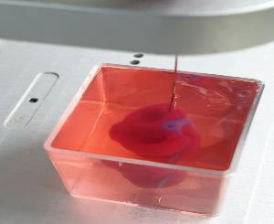
חוקרים ישראלים הדפיסו לב חי במדפסת תלת מימד
חוקרים ישראלים הדפיסו לב חי במדפסת תלת מימד
האם בעתיד הקרוב לא נצטרך עוד השתלות איברים? חוקרים מאוניברסיטת תל אביב הצליחו, בפעם הראשונה בעולם ובתהליך יוצא דופן, להדפיס לב חי מתאים ומחומרים אנושיים.
צילום: (Advanced Science, 2019)
קישור לכתבה ולסרטון

Slide 20
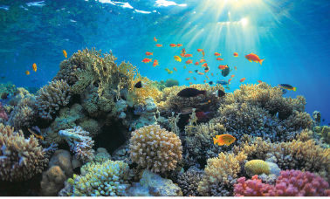
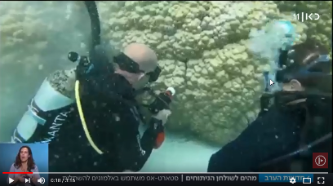
מהים לשולחן הניתוחים: הסטארטאפ כחול לבן שמשתמש באלמוגים מיוחדים ויוצר את מה שהמדע עדיין לא הצליח - סחוס
יותר מ־400 מטופלים באירופה ובארצות־הברית כבר טופלו בעזרת השתל החדשני.
לאחרונה החלו לבצע את הפרוצדורה גם בארץ במסגרת ניסוי קליני מבוקר בארבעה בתי חולים
קישור לכתבה
קישור לסרטון

Slide 21
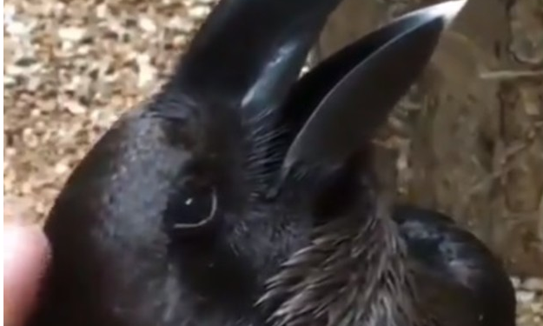
ארנבים אוהבים שמלטפים אותם באף אופס! ואולי זה לא ארנב?
קישור לכתבה

Slide 22
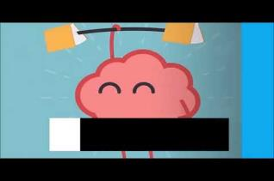
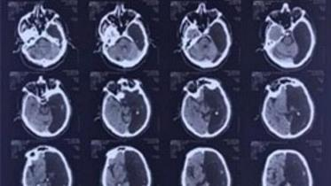
סריקת מוח של אדם בן 60 גילתה שחי רק עם … חצי!?
אירוע מוחי הוביל פנסיונר לבית חולים בדרום מוסקבה, הרןפאים ערכו סריקת מוח ונדהמו.
החולה הצליח לחיות ללא … כל כך הרבה שנים? (גלעד פילוסוף)
5 עובדות על המוח האנושי
וואלה
מקור הידיעה:
#Father, 60, Found to Be Living With Just 'Half His #Brain' http://bit.ly/2LQlcZ2
#Health

Slide 23
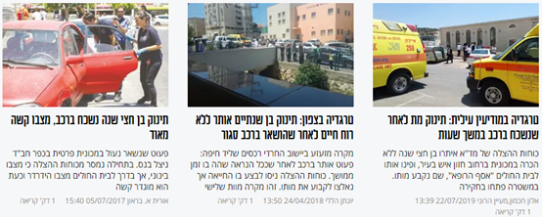
הומיאוסטזיס וויסות חום בלי גבול?
מה קורה לגוף כשחם מאוד בחוץ?כתבה
קישור לכתבת מעריב

Slide 24
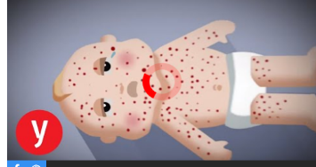
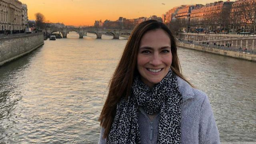
מתה רותם אמיתי, דיילת אל על בת 43 שנדבקה בחצבת
אמיתי ז"ל, אם לשלושה בת 43, אושפזה במצב קשה בתחילת אפריל לאחר שנחשפה לנגיף בטיסה מניו יורק. היא נכנסה לתרדמת - ועם הזמן חלה החמרה במצבה. משפחתה: "רותם הייתה אישה נפלאה ואימא מסורה"
.
קישור לסרטון
קישור לכתבה

Slide 25
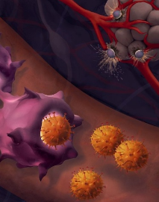
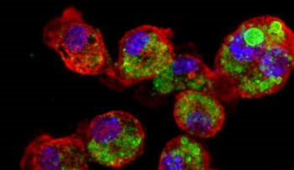
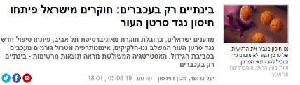
חוקרים ישראלים פיתחו חיסון נגד סרטן העור בקרב עכברים
לפי החוקרים מאוניברסיטת תל אביב, הטיפול הוכח כיעיל גם נגד גידולים סרטניים בשלב הראשוני של המחלה וייתכן שהוא יכול למגר גרורות שהיא שולחת למוח. השיטה שפיתחו עשויה לשמש בעתיד גם בני אדם
צילום: רונית סצ'י-פאינרו
כניסת הננו-חלקיקים לתאי מערכת החיסון
קישור לכתבה

Slide 26


